Slide 1
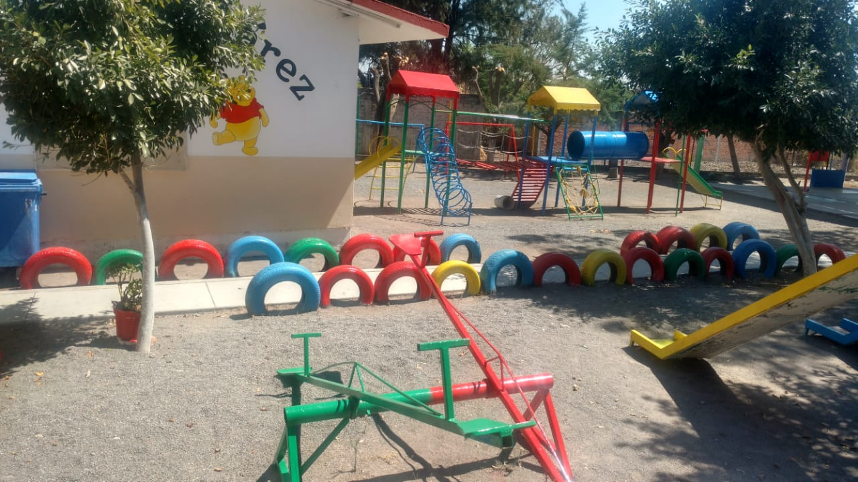
PROGRAMA OBRAS MENORES EJERCICIO 2019
PINTURA PARA JUEGOS, JARDIN DE NIÑOS del Sauz de Armenta
5 CUBETAS DE COLORES . (ROJO,VERDE, AZUL,AMARILLO Y BLANCO)

